Slide 1


Le recouvrement de charges : prévenir et traiter les impayés en copropriété
Formation du 11 juillet 2024
Assurée par Martina FORBES

Slide 2
Sommaire
Les généralités
Comment effectuer le suivi des dettes et du recouvrement
Procédure judicaire : (de A à Z)
Impayés de charges et mutation
Créances douteuses / créances irrécouvrables
Conclusion

Slide 3
Les généralités
Les conséquences d’un manque de suivi des impayés par le CS
Les obligation des copropriétaires de payer les appels de fonds : Article 10 de la loi du 10 juillet 1965
Les obligations du syndic dans le recouvrement des impayés de charges
Le rôle du CS dans le suivi du recouvrement des impayés de charges

Slide 4
Les conséquences d’un manque de suivi des
impayés par le CS
Une augmentation de charges qui entrainera de nouveaux impayés de charges ;
Des créances irrécouvrables supportées par le SDC lors de saisies immobilières ;
Un manque de trésorerie (retard ou non paiement des prestataires et des fournisseurs) ;
Une incapacité à réaliser les travaux ;
Des frais de procédure rejetés par les tribunaux restants à la charge du SDC ;
Un endettement du SDC (plus de 15% ou 25%) alerte article 29-1 A, dite procédure d’alerte ;
Des procédures de recouvrement inadaptées et coûteuses ;
Une dévalorisation du standing de la copropriété ;
Une désertion et un désintéressement des copropriétaires au profit de marchands de sommeil, etc.

Slide 5
Obligation des copropriétaires de payer les appels de fonds :
Article 10 de la loi du 10 juillet 1965
Les copropriétaires sont tenus de participer aux charges entraînées par les services collectifs et les équipements communs en fonction de l'utilité objective que ces services et éléments présentent à l'égard de chaque lot, dès lors que ces charges ne sont pas individualisées.
Ils sont tenus de participer aux charges relatives à la conservation, à l'entretien et à l'administration des parties communes, générales et spéciales, et de verser au fonds de travaux mentionné à l'article 14-2 la cotisation prévue au même article, proportionnellement aux valeurs relatives des parties privatives comprises dans leurs lots, telles que ces valeurs résultent des dispositions de l'article 5.
Le règlement de copropriété fixe la quote-part afférente à chaque lot dans chacune des catégories de charges et indique les éléments pris en considération ainsi que la méthode de calcul ayant permis de fixer les quotes-parts de parties communes et la répartition des charges.
Lorsque le règlement de copropriété met à la seule charge de certains copropriétaires les dépenses d'entretien et de fonctionnement entraînées par certains services collectifs ou éléments d'équipements, il peut prévoir que ces copropriétaires prennent seuls part au vote sur les décisions qui concernent ces dépenses. Chacun d'eux dispose d'un nombre de voix proportionnel à sa participation auxdites dépenses.

Slide 6
Les obligations du syndic dans le recouvrement des impayés de charges
Extrait : texte de l’article 55 du décret du 17 mars 1967 :
« - Le syndic ne peut agir en justice au nom du syndicat sans y avoir été autorisé par une décision de l'assemblée générale ».
Une telle autorisation n'est pas nécessaire pour les actions en recouvrement de créance, la mise en œuvre des voies d'exécution forcée à l'exception de la saisie en vue de la vente d'un lot.
Dans tous les cas, le syndic rend compte à la prochaine assemblée générale des actions introduites.

Slide 7
Le rôle du CS dans le suivi du recouvrement des impayés de charges
Il a un droit de regard permanent sur la gestion et les comptes du syndic, Il peut interroger le syndic et lui demander copie de tous les documents intéressants de la copropriété et il peut également examiner et contrôler toutes les pièces qu’il souhaite… (art 21 de la loi du 10/07/1965).
Le rôle du conseil syndical est de contrôler et d’assister le syndic dans le cadre de sa gestion (article 26 du décret 17 mars 1967: Il contrôle la gestion du syndic, notamment la comptabilité de ce dernier, la répartition des dépenses, les conditions dans lesquelles sont passés et exécutés les marchés et tous les autres contrats…)
Attention nouveauté : Pénalités en cas de retard à la remise des documents réclamés par le conseil syndical
Article 21 de la loi 10/07/1965
Au-delà d’un mois, en cas de retard par le syndic à remettre les documents de la copropriété réclamés par le conseil syndical des pénalités de retard sont calculées. Cette pénalité est d’un montant minimal de 15 euros par jour de retard.
Ces pénalités sont déduites de la rémunération du syndic lors de l'établissement des comptes définitifs à clôturer et à soumettre à l'assemblée générale pour approbation.
A défaut d’avoir imputé les pénalités, le président du conseil syndical peut demander au président du tribunal judiciaire, statuant selon la procédure accélérée au fond, la condamnation du syndic au paiement de ces pénalités au profit du syndicat des copropriétaires.

Slide 8
Comment effectuer le suivi des dettes et du recouvrement
Méthodologie du suivi du recouvrement des charges : La commission de suivi (GTI)
Les documents à obtenir pour un bon suivi
Comment analyser les dossiers impayés ?
Les frais et les honoraires

Slide 9
Méthodologie du suivi du recouvrement des charges :
La commission de suivi (GTI)
Désigner un des membre(s) du CS comme un référent « Suivi des impayés »
  Organiser un point périodique de suivi des impayés : chez le syndic et en présence de la personne en charge du contentieux , (par mois ou par trimestre selon la situation du SDC)
Les réunions nécessitant un travail préparatoire :
  Demande de documents au préalable
  Analyse des documents au préalable
  Poser les questions et vérifier l’état d’avancement des dossiers lors de la réunion périodique
  Présence de l’avocat si nécessaire (dossiers complexes : type Saisie immobilière, succession…)

Slide 10
Les documents à obtenir pour un bon suivi
Les documents à obtenir :
Balance des copropriétaires débiteurs pour identifier les soldes débiteurs et créditeurs notamment vendeurs,
Compte individuel de tous les débiteurs de plus de 2 trimestres de retard de charges pour analyser la situation,
Lors de ventes amiables ou judiciaires copie de l’opposition (article 20 de la loi du 10/07/1965),
L’état d’avancement des actions engagées par le syndic pour contrôler les procédures engagées par le syndic (historique interne de suivi du syndic),
Copie des échéanciers, assignations, jugements, oppositions…
Copie de la convention d’honoraires de l’avocat,
Le ou les PV d’AG pour le contrôle des votes des saisies immobilières,
Le contrat du syndic pour les honoraires.

Slide 11
Comment analyser un dossier en impayé de charges ?
Faire le point sur la composition de la dette (charges, appels travaux , régularisation, frais et honoraires)
La durée de la dette : Risque de créance irrécouvrable
Identifier les actions amiables mise en place : ses propositions de règlement par rapport à la relance faite, ou par rapport à un échéancier de paiement..(surtout pour les dettes de moins de 5 000 €)
Faire le point sur divers frais et honoraires imputés sur le compte du copropriétaire : pour éviter des rejets par le juge
Évaluer la procédure à mener et le coût financier pour la copropriété

Slide 12
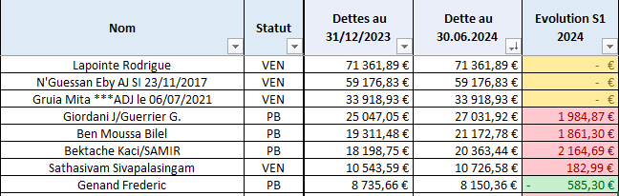
Comment analyser les dossiers impayés ?
Le suivi des dettes
Objectif : analyser l’évolution globale de la dette et celle de chacun des copropriétaires.
Nom des copropriétaires débiteurs
2. Les impayés par tranche et par statut
Objectifs : analyser l’évolution de la dette globale mais aussi en la sectionnant de manière pertinente.
Par tranches : regarder si une tranche a plus évolué que les autres.
Par statut : regarder comment est détenue la dette.

Slide 13
Comment analyser les dossiers impayés ?
3. Analyse des jugements
Structure des jugements
(1) Une demande sur 4 fondements généralement :
La dette au principal : Charges arrêtées à un trimestre / date en particulier
Les frais engagés : art. 10-1 de la loi du 10 juill. 1965
Dommages et intérêts
Les frais d’avocats engagés par le SDC : art. 700
(2) Les motifs de la décision : le juge énonce la loi puis répond à chaque demande sur le fondement de celle-ci
(3) La condamnation : sur les 4 mêmes fondements
4. Le suivi de l’exécution du jugement
Demander au gestionnaire où en est l’exécution du jugement par voie d’huissier.

Slide 14
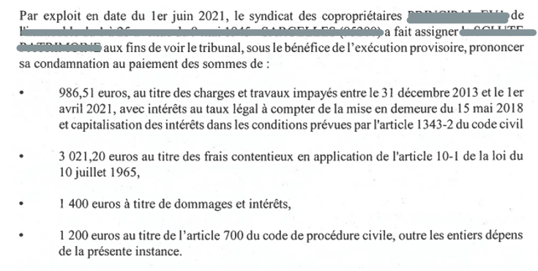
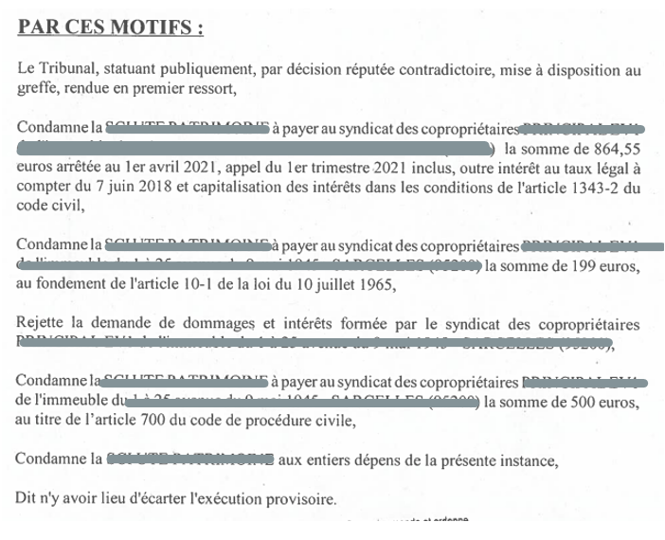
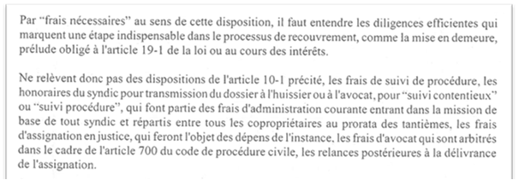
Extraits de jugements

Slide 15
Comment analyser les dossiers impayés ?
5. Analyse des extraits de compte
Objectif : analyser une dette en détail. On regarde par exemple :
Si le copropriétaire effectue des paiements ;
Si l’AP ou le syndic ont imputé des frais contraires à l’art. 10-1 de la loi du 10 juill. 1965 ou au point 9.1 du contrat type de syndic ;
Si le copropriétaire est occupant ou bailleurs, etc.
6. Lecture et analyse du suivi contentieux du syndic
7. Réunion de suivi trimestriel avec le gestionnaire contentieux
Suivre l’avancement des procédures : rôle d’assistance et de contrôle du CS.

Slide 16
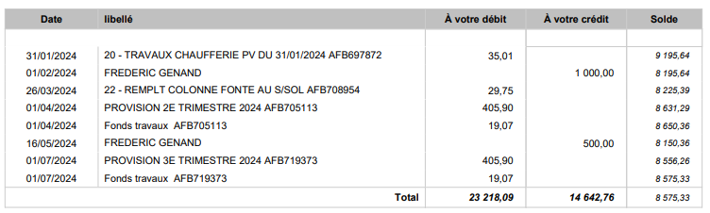
Exemple d’un compte copropriétaire
Focus : Lecture d’un extrait de compte copropriétaire
Libellé : détail de chaque imputation sur le compte.
Si vous ne la comprenez pas il faut poser la question au gestionnaire
Date à laquelle a été imputé le libellé
Débit : Montant de l’imputation
Crédit : Montant de l’imputation – Il s’agit généralement d’un paiement du débiteur
Solde : Montant de la dette (ou du crédit le cas échéant) à date

Slide 17
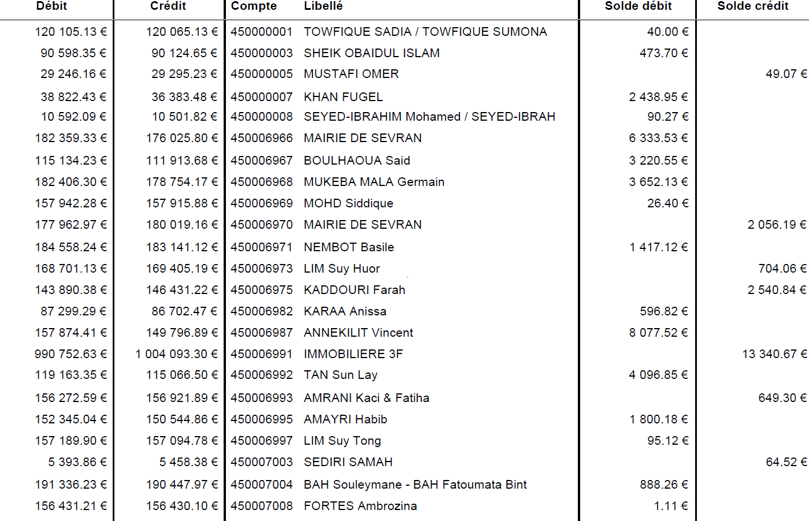
Exemple d’un compte copropriétaire

Slide 18
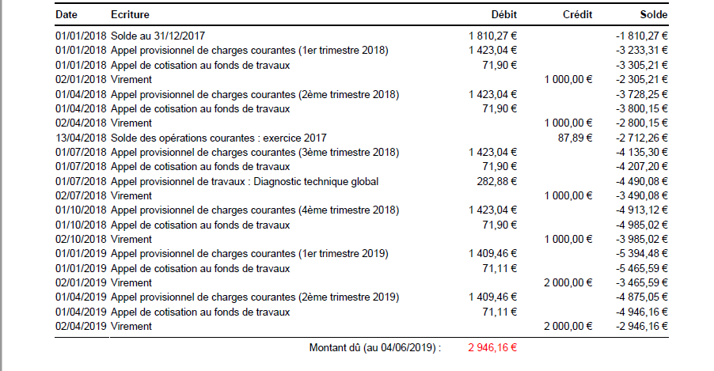
Exemple d’un compte copropriétaire

Slide 19
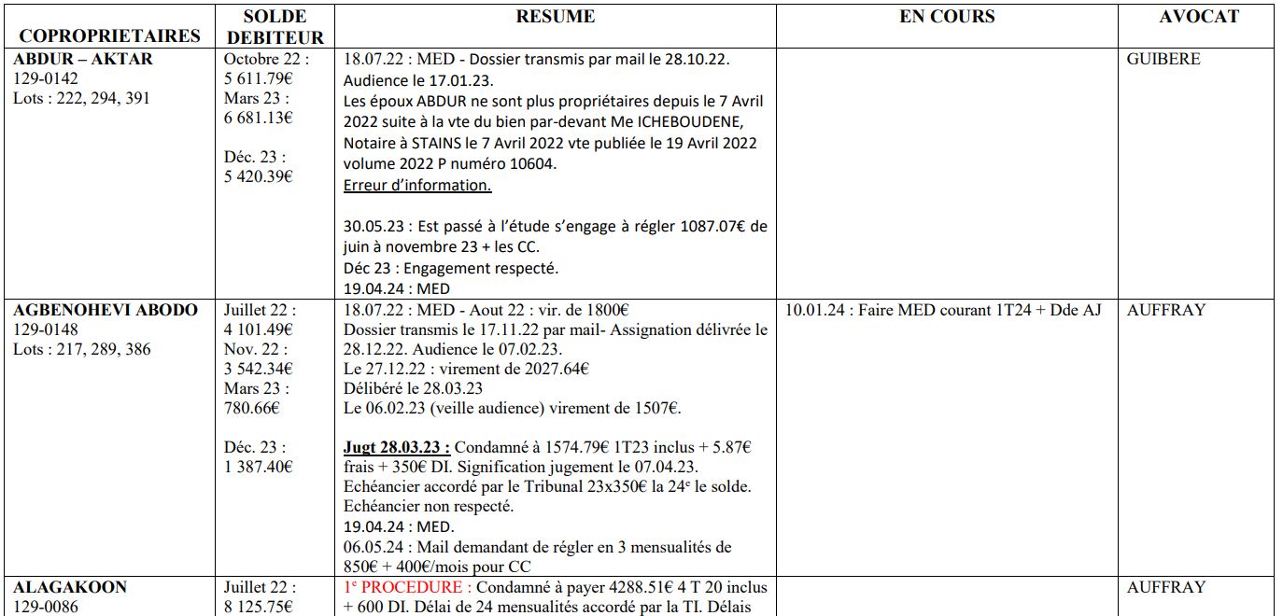
Exemple d’un suivi contentieux

Slide 20
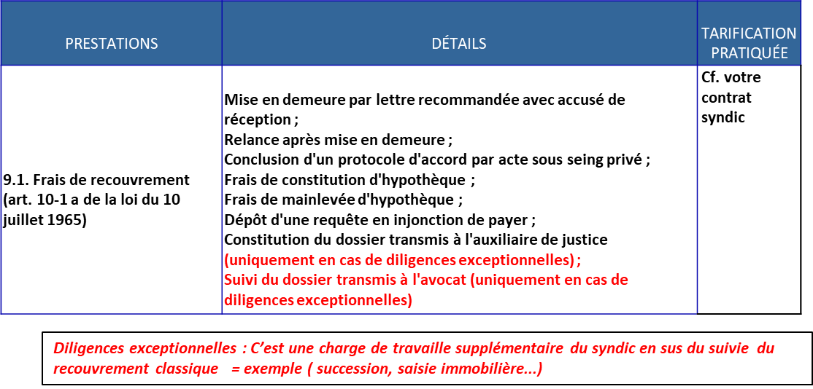
Attention aux frais imputables au débiteur
Quels sont les frais imputables au copropriétaire débiteur en matière de recouvrement ?
Ce que dit « l’article 10-1 de la loi 10 juillet 1965 » Par dérogation aux dispositions du deuxième alinéa de l'article 10, sont imputables au seul copropriétaire concerné :
« Les frais nécessaires exposés par le syndicat, notamment les frais de mise en demeure, de relance et de prise d'hypothèque à compter de la mise en demeure, pour le recouvrement d'une créance justifiée à l'encontre d'un copropriétaire ainsi que les droits et émoluments des actes des huissiers de justice et le droit de recouvrement ou d'encaissement à la charge du débiteur .. »
Quels sont les honoraires que le syndic peut facturer ? « extrait contrat type syndic »

Slide 21
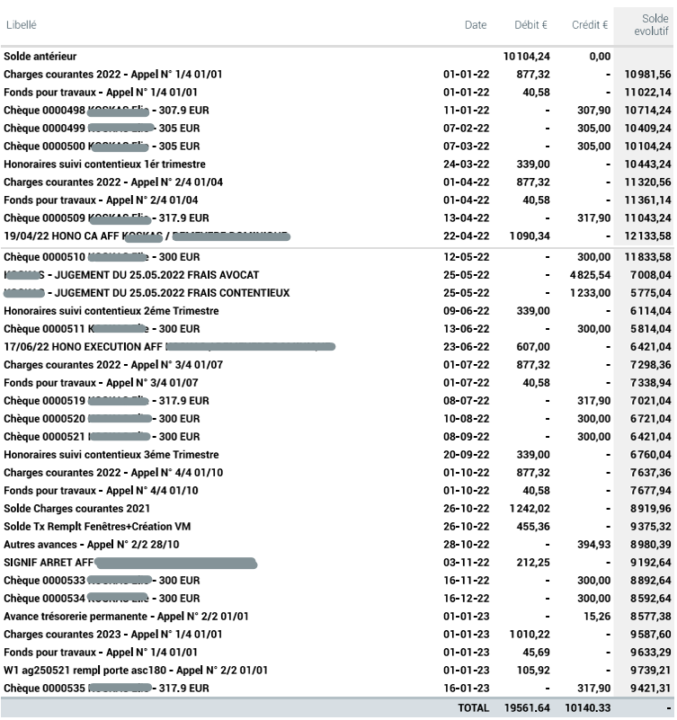
Exemple d’un compte copropriétaire

Slide 22

Vos Questions ?

Slide 23
Procédure judicaire : (de A à Z)
Les étapes d’une procédure judiciaire
Un mot sur les saisies

Slide 24
La procédure : Assignation
Qui assigne ? Le demandeur !
Le demandeur est le syndicat des copropriétaires représenté par son syndic.
Quelle demande faire au tribunal ?
  La créance au principal
  Dommages Intérêts (DI) pour le préjudice subi
  Les dépens *
  L’article 700
  La clause pénale et la majoration des intérêts mentionnés dans RCP ou votés en AG
*En matière civile, les frais directement liés à la procédure engagée sont appelés « dépens ».
Les dépens correspondent à des sommes qu'il a été nécessaire d'exposer pour obtenir une décision de justice (frais liés aux instances, actes et procédures d'exécution).
Les dépens sont limitativement énumérés à l’article 695 du code de procédure civile (CPC).
Le juge précise obligatoirement qui doit en supporter la charge. En principe, elle est supportée par la partie qui succombe au litige c'est-à-dire la partie perdante. On parle alors de « condamnation aux dépens ».

Slide 25

Le début de la procédure
La mise en demeure
Obligatoire dans tous les cas : la clé pour introduire une procédure amiable ou contentieuse
La forme
  OBLIGATOIREMENT en lettre recommandée avec accusé de réception avec la mention « Lettre recommandée valant mise en demeure » Article 10-1 De la loi du 10 juillet 1965
Le contenu
  Rappel de la créance de telle date à telle date;
  Rappel des relances faites ou démarches amiables;
Dire que le débiteur dispose d’un dernier délai de 30 jours pour payer cette somme de XXXX € à compter du lendemain de la Ière présentation de cette mise en demeure;
Qu’à défaut de paiement dans le délai imparti ci-dessus, une procédure sera introduite pour un recouvrement judiciaire;
Que cette mise en demeure fait courir les intérêts légaux (article 36 du décret 1967*).
*sauf stipulation contraire du règlement de copropriété, les sommes dues au titre du précédent article portent intérêt au profit du syndicat. Cet intérêt, fixé au taux légal en matière civile, est dû à compter de la mise en demeure adressée par le syndic au copropriétaire défaillant (entre 0,77 et 0,79 en 2022).

Slide 26

Du nouveau depuis le 1er octobre 2023 : « loi justice »
La procédure de conciliation obligatoire
Désormais obligatoire de faire préalablement une tentative de résolution amiable
Il existe trois types de conciliation possible :
Devant le conciliateur de justice
Devant le médiateur
Procédure participative (tentative de conciliation via avocats)
Nous vous conseillons la conciliation via le conciliateur de justice du département de la copropriété car il s’agit de la procédure la plus simple : elle est rapide et gratuite.
Pas d’obligation de conciliation dans le cadre de la Procédure au fond accélérée article 19-2 de la loi 10/07/65

Slide 27


Les 3 points a déterminer avant d’engager une procédure judiciaire 1/2
Déterminer le montant précis de la créance à recouvrer
Depuis la date d’origine de la créance - Jusqu’à la date que vous choisissez pour arrêter la créance
Les 3 conditions préalables à respecter
La créance doit ABSOLUMENT ETRE :
Certaine Approbation du budget et des comptes en AG | Liquide Le montant exact du par le copropriétaire | Exigible Appels de fonds faits et date exigibilité

Slide 28

Les 3 points a déterminer avant d’engager une procédure judiciaire 2/2
Constituer le dossier et rassembler TOUTES les pièces justifiant de la dette
Copie des appels de fonds (en fonction de la période de la créance)
Procès-verbaux des AG ayant voté le(s) budget(s) prévisionnel(s), le(s) budgets travaux ou autres opérations exceptionnelles
Procès-verbaux des AG approuvant les comptes (si une partie des charges correspond à un exercice clos)
Matrice cadastrale pour voir qui est le propriétaire
PV d’AG pour la désignation du syndic
Décompte de charges (extrait de compte 45 du copropriétaire)
Justificatifs des frais engagés
Copie mise en demeure (article 10-1)
Le cas échéant justificatif de la procédure de conciliation (dette de – 5 000€)

Slide 29
Les étapes d’une procédure judiciaire
  Les étapes :
    Transmission du dossier à l’avocat (contrôler les frais de syndic)
    Assignation – audience (s) – délibéré
    Signification du jugement (délai d’appel est d’un mois /ou 15 jours pour les ordonnances )
    Obtention du jugement exécution sans attendre le délai d’appel d’un mois (sauf mention contraire dans le jugement)
    Exécution du jugement (attention certificat de non appel)
    Engagement de saisie (sauf dans le cas d’un échéancier judicaire par exemple)

Slide 30
Quel tribunal saisir ?
Toujours celui du lieu de la situation de l’immeuble
Le tribunal compétent (Tribunal Judiciaire ) en fonction du montant de la demande
Le tribunal de proximité dépend du tribunal judiciaire |  | Le tribunal Judicaire | le Président du TJ « procédure au fond accélérée
Montant du litige jusqu’à 5.000 € Déclaration au greffe (formulaire) ou assignation via l’huissier | Montant du litige entre 5.001 € et 10.000 € Assignation obligatoire par voie d’huissier mais aucune obligation d’avocat | Litige supérieur à 10.001€ Obligation d’un avocat | Article 19-2 de loi du 10 juillet 1965
A SAVOIR !
  Avocat obligatoire uniquement pour les + créances de plus 10 000 €

Slide 31
Signification
La signification de jugement est la procédure par laquelle la partie gagnante au procès porte à la connaissance de son adversaire le jugement rendu à son encontre.
A quelle adresse signifier ?
Le syndic doit le signifier jugement au copropriétaire a l’adresse réelle, élue ou notifiée par le copropriétaire.
Art. 6 du décret du 17 mars 1965 – prévoit que « Tout transfert de propriété d'un lot […], est notifié, sans délai, au syndic, soit par les parties, soit par le notaire qui établit l'acte, soit par l'avocat qui a obtenu la décision judiciaire. […] Cette notification comporte […], domicile réel ou élu de l'acquéreur ou du titulaire de droit et, le cas échéant, du mandataire commun.. »
De plus l’article 32 du décret ajoute que « le syndic établit et tient à jour une liste de tous les copropriétaires avec l'indication des lots qui leur appartiennent. [...]Il mentionne leur état civil ainsi que leur domicile réel ou élu »
En cas de « personne introuvable » l’huissier peut tout de même faire une signification conforme au PV 659 « l’ article 659 du Code de procédure civile »
Article 659 « Lorsque la personne à qui l'acte doit être signifié n'a ni domicile, ni résidence, ni lieu de travail connus, l'huissier de justice dresse un procès-verbal où il relate avec précision les diligences qu'il a accomplies pour rechercher le destinataire de l'acte.
Le même jour ou, au plus tard, le premier jour ouvrable suivant, à peine de nullité, l'huissier de justice envoie au destinataire, à la dernière adresse connue, par lettre recommandée avec demande d'avis de réception, une copie du procès-verbal, à laquelle est jointe une copie de l'acte objet de la signification.
Le jour même, l'huissier de justice avise le destinataire, par lettre simple, de l'accomplissement de cette formalité.
Les dispositions du présent article sont applicables à la signification d'un acte concernant une personne morale qui n'a plus d'établissement connu au lieu indiqué comme siège social par le registre du commerce et des sociétés. »

Slide 32
Un mot sur la procédure de déchéance du terme ou procédure au fond accélérée
Le champs d’application article 19-2 de la loi du 10 juillet 1965 :
            S’étend aux appels de fonds travaux et fond alur ;
            Permet de condamner sur les dettes des exercices précédents ;
            Permet une décision au fond
            Procédure rapide
  Attention : Aux charges de l’exercices précédents et à l’approbation des comptes
Extrait « A défaut du versement à sa date d'exigibilité d'une provision due au titre de l'article 14-1 ou du I de l'article 14-2, et après mise en demeure restée infructueuse passé un délai de trente jours, les autres provisions non encore échues en application des mêmes articles 14-1 ou 14-2 ainsi que les sommes restant dues appelées au titre des exercices précédents après approbation des comptes deviennent immédiatement exigibles.»

Slide 33
Vos Questions ?

Slide 34
Impayés de charges et mutation
Effet de l’opposition adressée par le syndic au notaire
Article 20 de la loi du 10 juillet 1965
Notification de la vente dans les 15 jours du transfert de propriété
Dans le délai de 15 jours à compter de la réception de cette notification, le syndic forme opposition au prix de vente (par voie d’huissier)
Le notaire doit alors ensuite reverser la somme litigieuse dans un délai de 3 mois (sauf si le copropriétaire vendeur saisit le tribunal pour contester les charges qui lui sont réclamées).
Possibilité pour un SDC de bloquer l'acquisition d'un acheteur déjà copropriétaire dans le SDC qui serait en impayés de charges (alinéa 2 de l'article 20 de la loi du 10 juillet 1965).
Possibilité de bloquer une nouvelle acquisition dans l’immeuble lorsque le copropriétaire débiteur

Slide 35

Zoom : Saisie immobilière
  Deux impératifs :
  (1) Un titre exécutoire : c’est un jugement de condamnation devenu définitif (sans voies de recours possibles)
  (2) Un vote en assemblée générale de la saisie immobilière en quatre résolutions à voter
    Principe de saisie
    Montant de la mise à prix
    Montant des sommes estimées définitivement perdues (article 11-I, point 11 du décret du 17 mars 1967)
    Habilitation donnée au syndic pour mener la saisie immobilière (art. 55 du décret du 17 mars 1967)
  En AG lors du vote de la saisie immobilière
  Les voix du copropriétaire saisi ne sont pas prises en compte dans le décompte des voix ,et il ne peut pas recevoir de mandats pour représenter d’autres copropriétaires (art 19-2 de la loi du 10 juillet 1965)

Slide 36
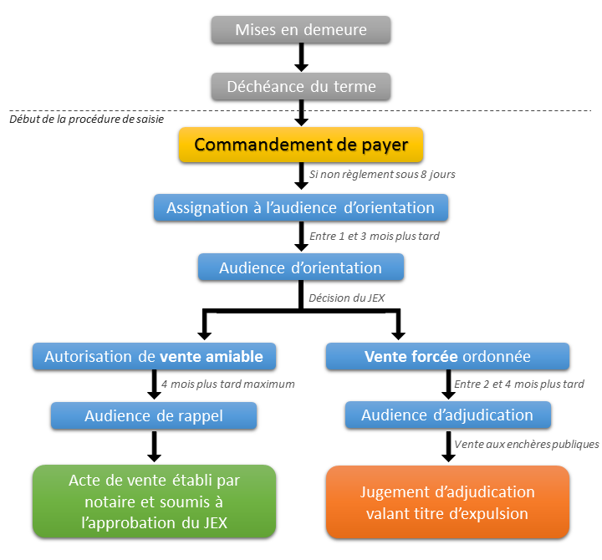
Les étapes de la saisie immobilière
de saisie

Slide 37

La procédure d’ordre: la distribution du prix de vente
Les étapes de la saisie immobilière
La procédure d'ordre désigne la distribution entre les créanciers du prix de vente d'un bien immobilier saisi.
La procédure de distribution des deniers ne peut s'appliquer que dans le cas où plusieurs créanciers se sont manifestés dans les délais impartis
Elle consiste à payer d'abord ceux auxquels la loi accorde la priorité, par exemple le privilège immobilier spécial prévu à l’article 2402 3° du Code civil. On parlait anciennement du super privilège.
Elle peut-être amiable ou judiciaire.
Amiable : tout les créanciers et le débiteurs sont d’accord sur le montant de paiement de leur créance = règlement amiable
Judiciaire : un créanciers ou le débiteurs ne sont pas d’accord sur le montant de la créance (souvent lorsque le prix de la vente du bien est insuffisant) = C’est le juge qui définira un montant pour le paiement de la créance pour chaque partie)

Slide 38
Un mot sur les saisies qui fonctionnes « tiers détenteur »
Saisie-attribution :
Avec la saisie-attribution, il s'agit de faire saisir auprès d'un tiers les créances (sommes d'argent) que possède le débiteur. Autrement dit, le créancier du débiteur saisit les créances que son débiteur possède sur d'autres personnes.
Ce sont :
  Saisie sur loyers (à mettre en place avec un débiteur qui est bailleur et quand il loue avec un bail légal)
  Saisie sur compte bancaire (la plus connue et la moins couteuse)
  Saisie sur salaires (à mettre en place lorsque le débiteur est salarié)

Slide 39
Vos Questions ?

Slide 40
Créances douteuses / créances irrécouvrables

Slide 41
Qu’est ce qu’une créance douteuse et une créance irrécouvrable
On parle de créance douteuse quand le recouvrement de la créance paraît incertain
Cette somme est considérée comme définitivement perdue lors du vote en AG de la saisie immobilière
Lorsque la créance est définitivement perdue que parle de créance irrécouvrable (à la fin de la procédure de la distribution du prix suite à l’adjudication) « dite procédure d’ordre ».
Les conséquences des créances irrécouvrables : la dette est supportée par l’ensemble des copropriétaires
Plus la dette est ancienne plus le risque d’irrécouvrable est grand pour le syndicat des copropriétaires.
Attention, le syndicat des copropriétaires doit donc toujours vérifier la cause et l’origine des soldes irrécouvrables pour savoir si la responsabilité des intermédiaires est en cause (syndic, avocat, notaire, huissier).

Slide 42
Conclusion
Prendre en compte la durée de la dette car celle-ci est aussi importante que le montant (dette parking par exemple);
Vérifier la composition de la dette (les frais, les reports de soldes, les régularisations ..) en cas de rejet par le juge : ils restent à la charge de la copropriété s’ils ne sont pas justifiés ;
Négocier et voter en AG un plan d’apurement adapté (phase amiable, phase contentieuse et phase judiciaire);
Lors de vote de saisies immobilières faire une simulation d’opposition article 20 de la loi du 10/07/1965 afin de bien évaluer le montant de la créance douteuse (à provisionner);
Calculer le taux d’endettement de votre SDC ( moins de 200 lots = le taux de 25% - Plus de 200 lots le taux est de 15%);
Négocier les tarifs des prestations dans le contrat de votre syndic ainsi qu’avec l’avocat, l’huissier;
Vérifier les frais imputés dans les comptes de charges de la copropriété SDC et ceux imputés sur le compte du débiteur;
Vérifier la convention d’honoraires d’avocat signée avec le SDC;
Conserver les archives pour justifier les créances ( comptes copropriétaires, appel de fonds, approbation des comptes, MED…).

Slide 43

Les différents appels de fonds et leurs caractéristiques
Complément d’information
Synthèse des documents à analyser par le CS ?
Type d’appel | Origine/source | Pour qui / quand?
Charges courantes article 14-1 (+ appel travaux et 14-1 II de la loi du 10 juillet 1965) | Article 14-1- I.- Pour faire face aux dépenses courantes de maintenance, de fonctionnement et d'administration des parties communes et équipements communs de l'immeuble, le syndicat des copropriétaires vote, chaque année, un budget prévisionnel Article 14-1 II.- Ne sont pas comprises dans le budget prévisionnel les dépenses du syndicat pour travaux, dont la liste est fixée par décret en Conseil d'Etat. Les sommes afférentes à ces dépenses sont exigibles selon les modalités votées par l'assemblée générale. | le premier jour de chaque trimestre ou Exigibles selon un calendrier établi en assemblée générale. Exigibles selon le calendrier défini en assemblée générale.
PPT (Article 14-2 et de la loi du 10 juillet 1965) et Fonds travaux alur obligatoire et 14-2-1 Ce fonds de travaux est alimenté par une cotisation annuelle obligatoire de minimum 5%/budget. | A l'expiration d'un délai de quinze ans à compter de la date de réception des travaux de construction de l'immeuble, un projet de plan pluriannuel de travaux est élaboré dans les immeubles à destination partielle ou totale d'habitation . Il est actualisé tous les dix ans. le montant de la cotisation annuelle ne peut être inférieur à 2,5 % du montant des travaux prévus dans le plan adopté et à 5 % du budget prévisionnel mentionné à l'article 14-1. A défaut d'adoption d'un plan, le montant de la cotisation annuelle ne peut être inférieur à 5 % du budget prévisionnel mentionné au même article 14-1. | Depuis le 1er janvier 2023, copropriétaires comprenant plus de 200 lots Entre 51 et 200 lots à partir du 1er janvier 2024 comprenant 50 lots maximum à partir du 1er janvier 2025 Les sommes versées au titre du fonds de travaux sont attachées aux lots Chaque copropriétaire contribue au fonds selon les mêmes modalités que celles décidées par l'assemblée générale pour le versement des provisions du budget prévisionnel
Régularisations (appels de charges et travaux) via une décision d’AG | Exigibles uniquement après l’approbation des comptes en assemblée générale. | Exigible auprès des copropriétaires après l’approbation des comptes.
Avances ( de trésorerie, de solidarité, etc...) –prévues par le RCP ou vote AG | Votée(s) en assemblée générale. Cette avance ne doit pas dépasser 1/6e du montant du budget prévisionnel (cela correspond à 2 mois de budget). | Exigibles selon le calendrier défini en assemblée générale. Restituables au copropriétaire vendeur.
Notes:
de suite

Slide 44

Merci pour votre attention !
POUR PLUS D’INFORMATIONS SUR VOS DROITS ET SUR NOS ACTIONS, VISITEZ NOTRE SITE INTERNET: www.arc-copro.fr
Ce support de formation est la propriété de l’ARC.
Toute reproduction est interdite sans accord de l’ARC.
ARC- Martina FORBES

